Slide 1
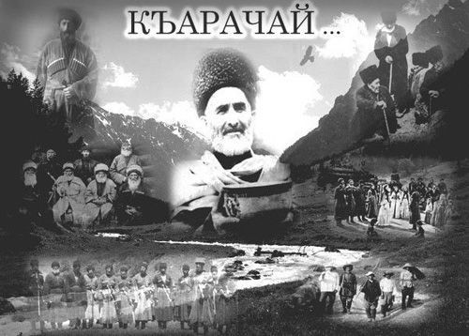
День Возрождения
Карачаевского народа

Slide 2
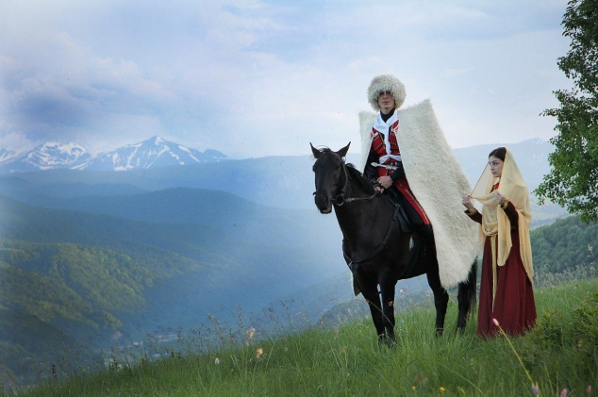
67 лет со Дня Возрождения
карачаевского народа
на свою историческую Родину.

Slide 3
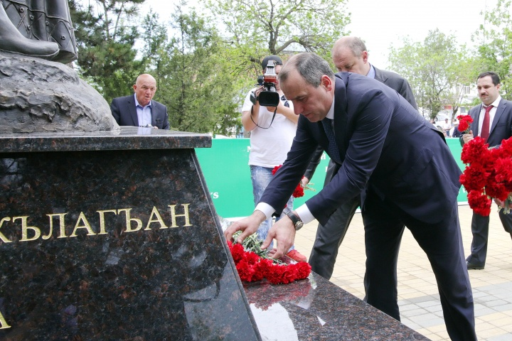
67 лет со Дня Возрождения
карачаевского народа
на свою историческую Родину.
«Последствия этой страшной трагедии карачаевский народ и другие репрессированные народы будут ощущать всегда,
сколько бы лет ни прошло. Народ выстоял в нечеловеческих условиях спец поселений и сохранил свое главное богатство — национальное достоинство, язык и культуру».

Slide 4
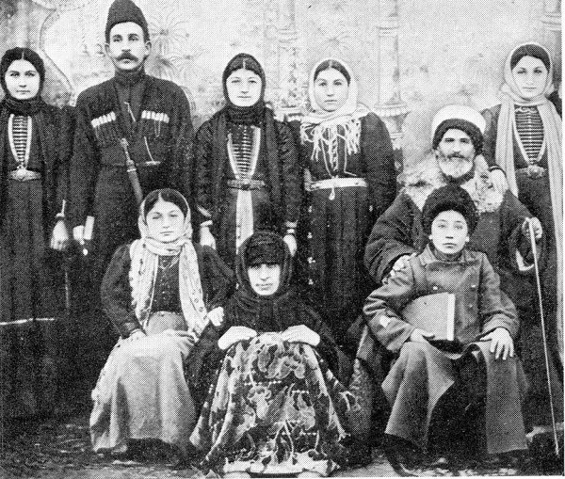
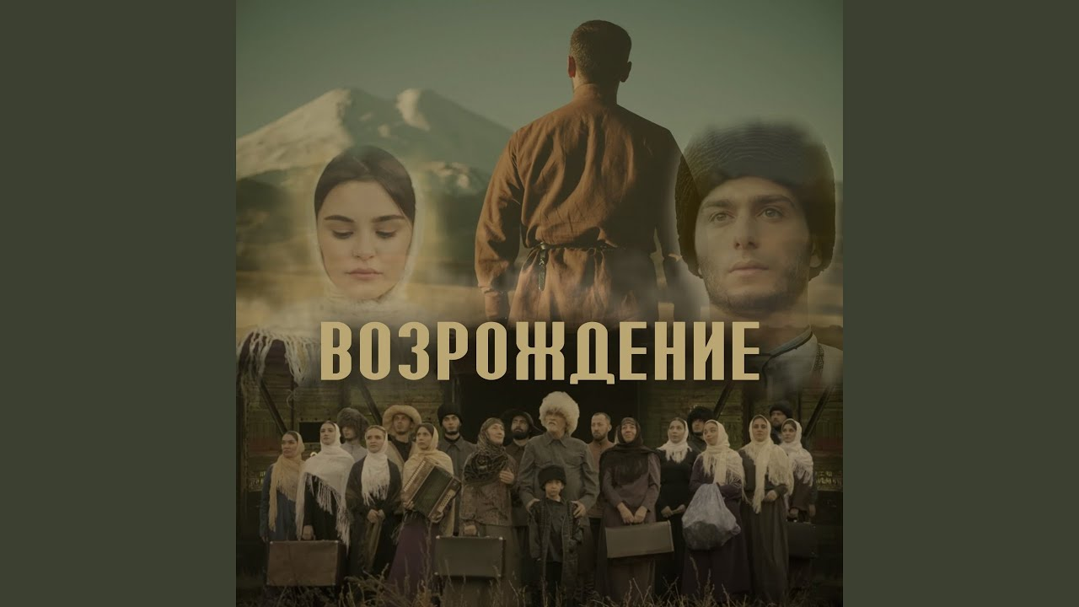
День Возрождения Карачаевского народа

Slide 5
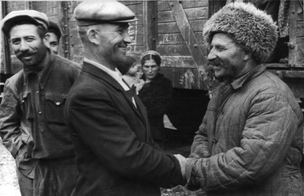
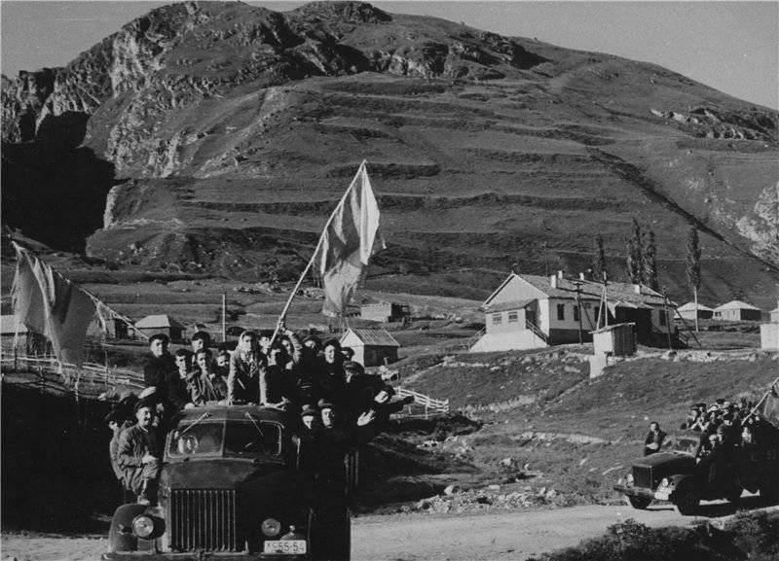
День Возрождения Карачаевского народа
Карачаевцы на родной земле, 1956г

Slide 6
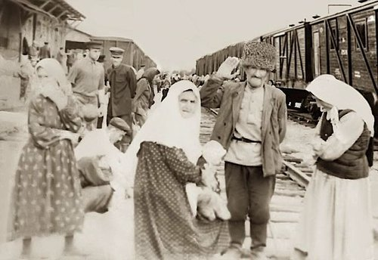
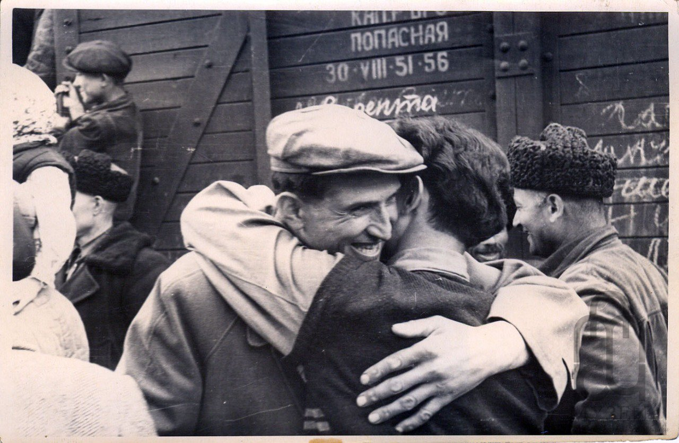
День Возрождения Карачаевского народа

Slide 7
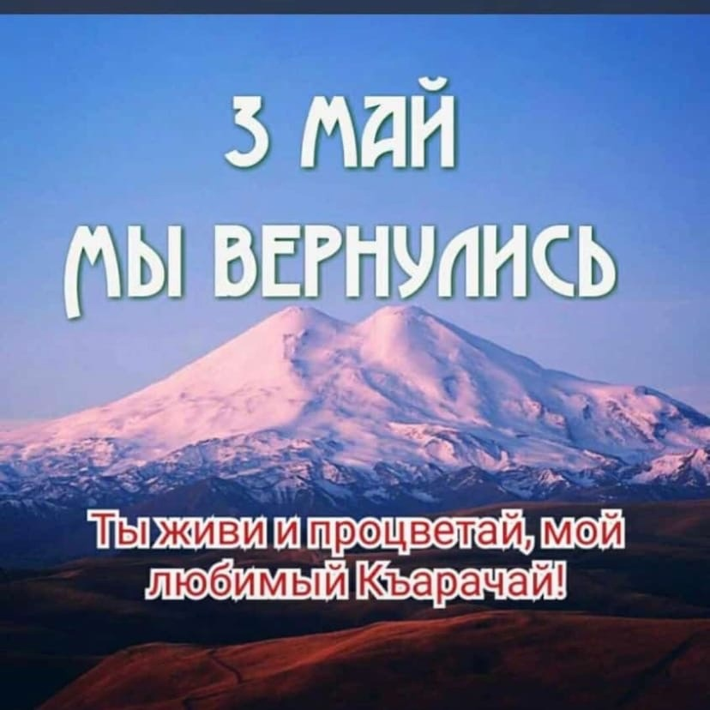
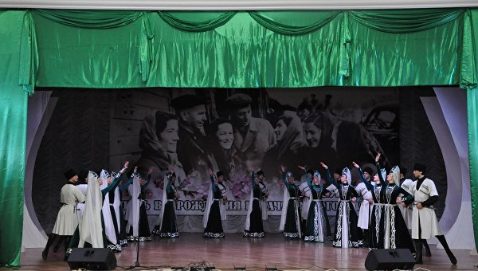
День Возрождения Карачаевского народа

Slide 8
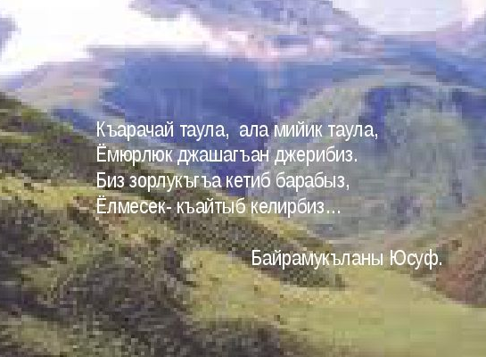
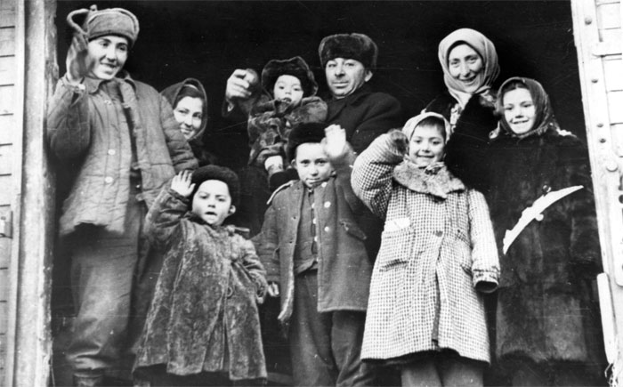
День Возрождения Карачаевского народа

Slide 9

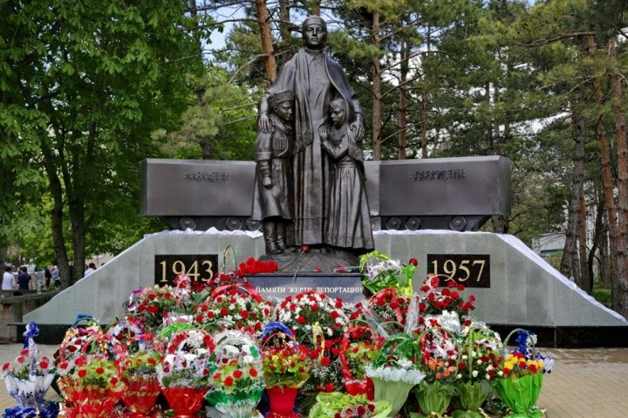
День Возрождения Карачаевского народа

Slide 10
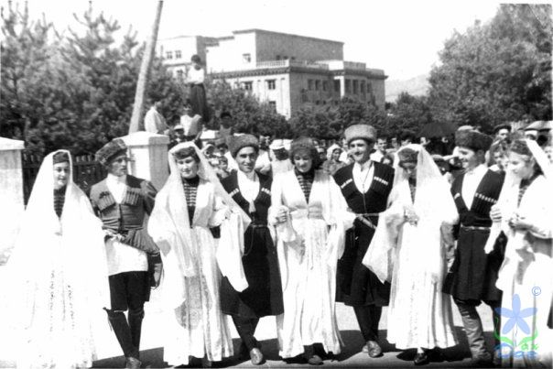
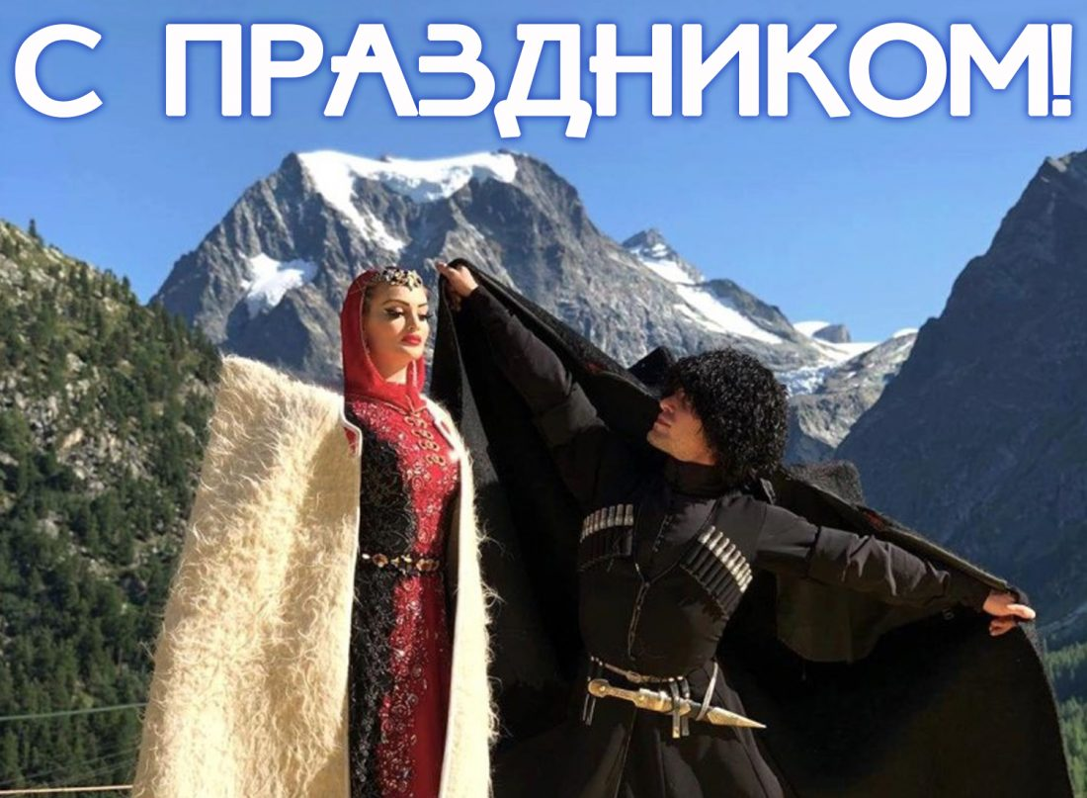
День Возрождения Карачаевского народа

